Slide 1
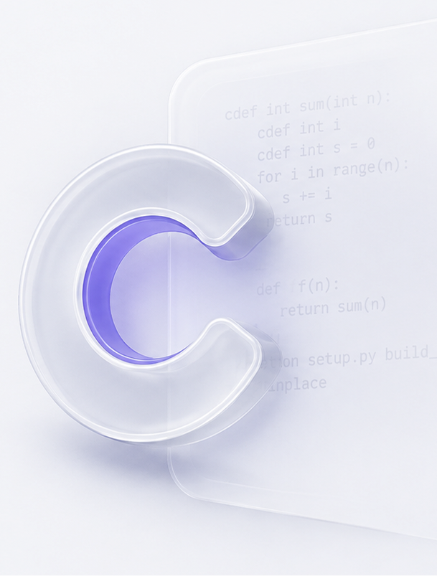
Cython:
от Python до C

Slide 2
1. Цена объектов Python (размеры)
Python хранит не значения, а объекты со служебной информацией.
Python (float)
Размер одного float-объекта
в CPython 64-bit
C (double)
x = 1.0
heap object
PyFloatObject (CPython 64-bit)
≈ 24 байта
double x;
→
(+ накладные расходы аллокатора)
typedef struct {
Py_ssize_t *ob_refcnt; // 8 байт
PyTypeObject *ob_type; // 8 байт
double ob_fval; // 8 байт
} PyFloatObject;
Матрица 128×128 чисел
8 байт
• NumPy (float64): 128 КВ
• Python (float objects): ~500 КВ
≈ 24 байта (минимум)
Почти в 4 раза больше памяти

Slide 3
2. Цена динамической типизации (боксинг)
Арифметика в Python — это операции над объектами, а не над «сырыми» числами.
a = 1.5
b = 2.5
c = a + b
В С (концептуально)
В Python (что происходит)
LOAD a
LOAD b
FADD
STORE c
1
LOAD → получить PyFloatObject* для a и b
CPU выполняет
одно сложение
над числами.
2
Проверить типы (PyFloat_Check)
3
Извлечь значения (обратиться к ob_fval)
4
Выполнить сложение (FADD)
5
STORE → сохранить ссылку на объект
Много дополнительных шагов на каждую операцию.

Slide 4
Что такое Cython?
Cython — это Python + статическая типизация + компиляция в C
Код .pyx → C-код → native extension (.pyd / .so)
Позволяет убрать overhead Python-интерпретатора
Typed-переменные работают как обычные C-переменные
Можно вызывать C/C++ библиотеки напрямую
Главная цель: ускорение CPU-bound кода

Slide 5
Три уровня оптимизации
1
2
3
Pure Python
Cython untyped
Cython typed
Всё на куче. Каждая переменная — PyObject*. Цикл интерпретируется байт за байтом.
Тот же код, просто скомпилирован. Убирает dispatch-loop интерпретатора, но boxing PyObject* остаётся.
Добавляем cdef. Переменные на стеке, цикл компилируется в чистый C for-loop.
def sum_squares(n):
s = 0.0
for i in range(n):
s += i * i
return s
cpdef cy_sum(int n):
cdef long long s = 0
cdef int i
for i in range(n):
s += i * i
return s
Speedup: ~60–200x

Slide 6
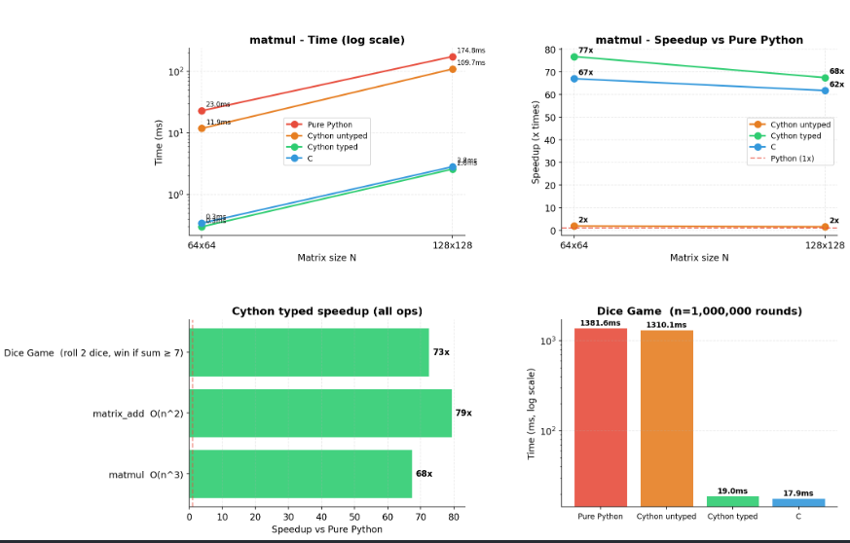
Реальные бенчмарки

Slide 7




Когда Cython даёт максимум
Когда Cython не поможет
Ограничения
Нужен C-компилятор (MSVC / gcc)
Нет JIT — в отличие от Numba / PyPy
.pyd привязан к версии Python
Тесные числовые циклы
Обёртка C/C++ библиотек
I/O bound задачи — узкое место не в CPU
Python-объекты внутри цикла — boxing остаётся
Матричная математика → NumPy / BLAS
O(n²), O(n³) — три вложенных цикла без Python-объектов внутри.
Прямой доступ к C API без ctypes overhead.
nogil многопоточность
Снятие GIL для параллельных вычислений.

Slide 8
Python 3.13: no-GIL и free-threading
PEP 703: экспериментальная сборка CPython без Global Interpreter Lock
Потоки могут выполнять Python bytecode параллельно на нескольких ядрах
Раньше CPU-bound threading почти не масштабировался из-за GIL
Cython уже поддерживает nogil-блоки для вычислений
Free-threading уменьшает необходимость выносить код в multiprocessing
Но появляется цена: атомарные refcount, lock contention, совместимость расширений

Slide 9
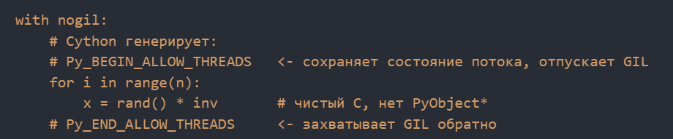
Cython + no-GIL: почему это важно
Cython historically использовался как способ обходить GIL
with nogil: позволяет выполнять C-циклы параллельно
В эпоху free-threading Cython остаётся способом получить C-level performance
Typed loops + SIMD + cache locality всё ещё быстрее обычного Python
Особенно важно для scientific computing и backend inference

